Slide 1
Између флауте и харфе: Андрићево музиколошко писмо Проф. др Мина Ђурић Филолошки факултет Универзитета у Београду mina.djuric@fil.bg.ac.rs mina.m.djuric@gmail.com

Slide 2
Трансмузиколошки дискурс књижевних дела:
начини транспозиције Андрићевог музиколошког писма
Звуковези поетичких парадигми књижевности 20. и 21. века и музике:
Андрићев однос према музичким елементима у стваралачким деценијама
(Мета)пое-
тика
трансдисципли-
нарности
књижевних дела:
концепт избора водећег
регистра мелодијске боје у Андрићевом тексту

Slide 3
Трансмедијални карактер авангарних дела: од интертекстуалности до интермедијалности дискурса
Oublions le Futur, veux tu… Valse Lente par M. Marinetti inventeur de la musique futuriste. Adaptation du maestro Hémard, in Fantasio, Anno VIII, n. 162, 1913.

Slide 4
Трансмедијални пародијски контрапункт високомиметичког и нискомиметичког
Oublions le Futur, veux tu… Valse Lente par M. Marinetti inventeur de la musique futuriste. Adaptation du maestro Hémard, in Fantasio, Anno VIII, n. 162, 1913.

Slide 5
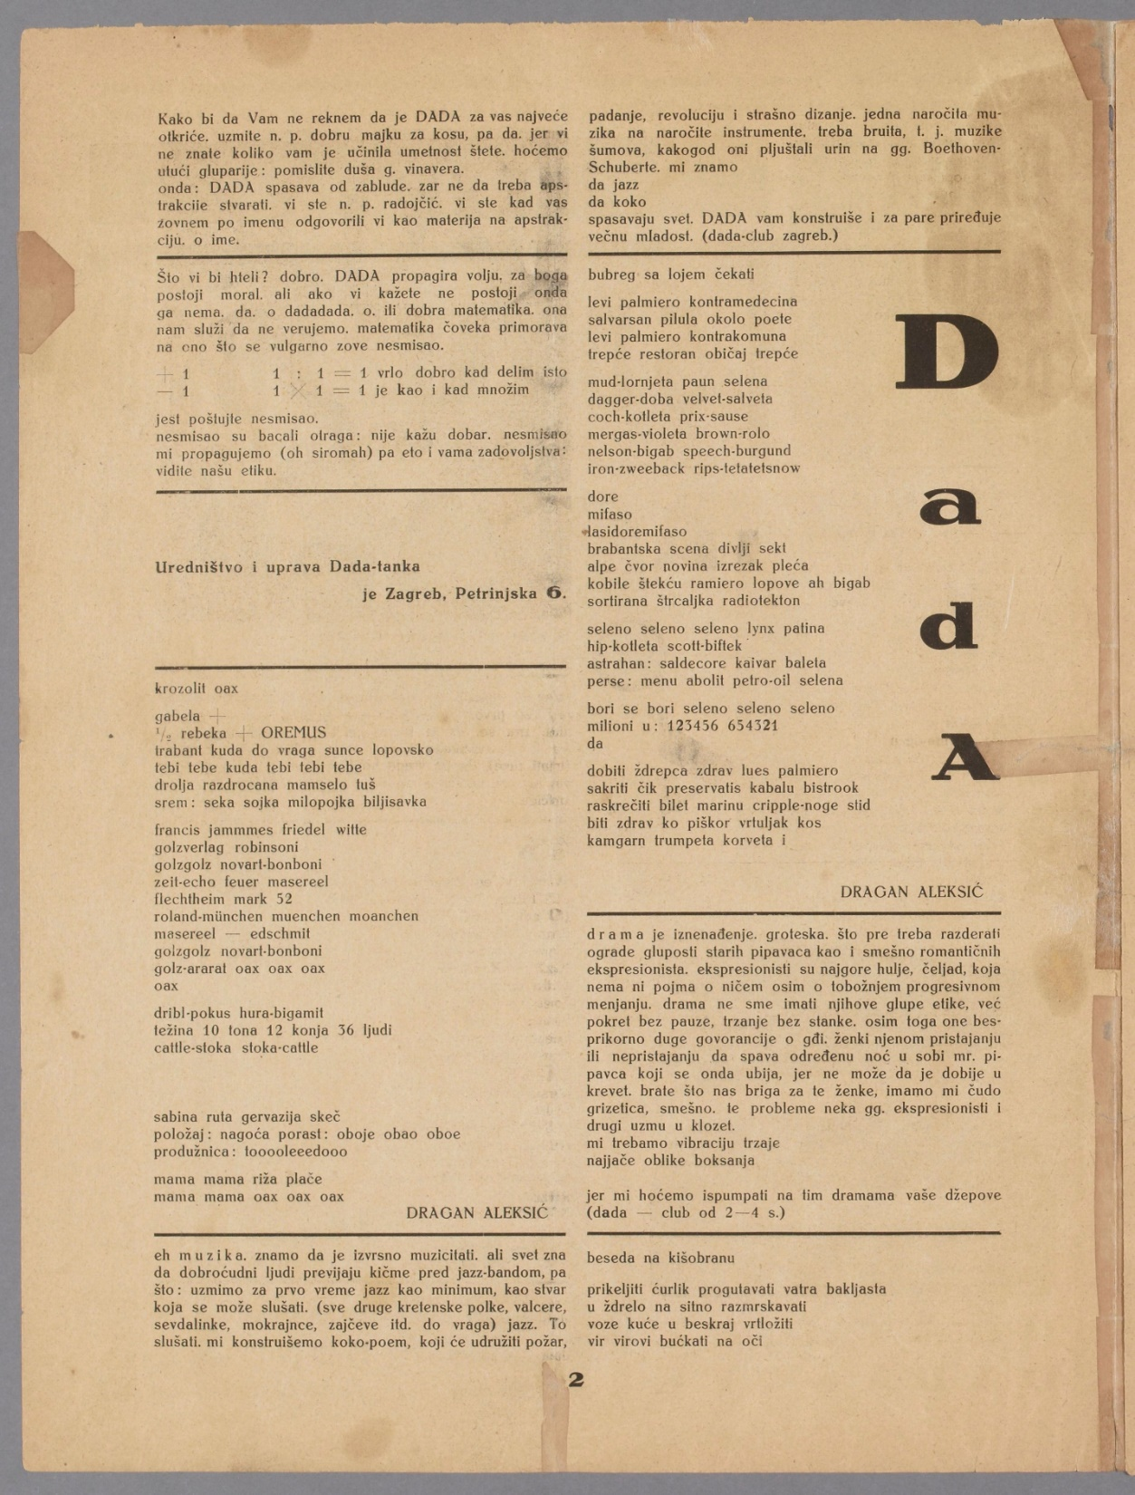
Џез дада-изма Dada Tank, br. 1, 1922, 2, Дигитална Народна библиотека Србије

Slide 6
Slide Title
Dada Tank, br. 1, 1922, 8, Диги-тална Народна библио-тека Србије

Slide 7
Алексић 1922: џез авангардног бунта, поетичког и културног превредновања
„eh muzika. znamo da je izvrsno muzicirati. ali svet zna da dobroćudni ljudi previjaju kičme pred jazz-bendom, pa što: uzmimo za prvo vreme jazz kao minimum, kao stvar koja se može slušati. (sve druge kretenske polke, valcere, sevdalinke, mokranjce, zajčeve itd. do vraga) jazz. To slušati. mi konstruišemo koko-poem, koji će udružiti požar, padanje, revoluciju i strašno dizanje. jedna naročita muzika na naročite instrumente. treba bruita, t. j. muzike šumova, kakogod oni pljuštali urin na gg. Boethoven-Schuberte, mi znamo
da jazz
da koko
spasavaju svet. DADA vam konstruiše i za pare priređuje večnu mladost”,
Dada-club Zagreb, Dada Tank, br. 1, 1922, 8, Дигитална Народна библиотека Србије; истицање М. Ђ.

Slide 8
Дучић 1929: џез као продукт хиперинфлације и опасне индустријализације уметности
„Свет неће да се удубљује у горчине људске судбине, него да се забавља. У овој бесомучној трци живота, нико нема времена ни за што. Не тражи ни забаву, него разбрибригу. Не чита да научи, него да заборави! Не цени време, него тражи хиљаду начина да га убије. Највећи део њих не прочита целу књигу, него је заборави на половини, дарује другом, или остави у возу оном који ће доћи на некој станици да седне на његово место. Домаћа библиотека једног модерног човека представља највећи духовни и морални неред једног времена. Зато занат убија таленат; зато шарлатан убија писца; зато памфлет убија студију; зато књижевни разбојник убија књижевног апостола; зато Јакоб Беме пролази сад на европској пијаци ако је у књижевности више чизмар него ако је само филозоф. – А овом нема лека. Црнац из џез-бенда, то је продукт једног уморног људства које не разуме: да човек убија себе кад убија време”,
Јован Дучић, „Напше књижевно време”, Политика, 26. новембар 1929; Стаза поред пута: есеји и чланци, Сабрана дела, књ. 5, приредио Новица Петковић, Београд: Штампар Макарије, 2008, 140; истицања М. Ђ.

Slide 9
Андрић 1968: за или против џеза као културе?
„И овде, ја не мислим да ће џез и телевизија, што зову култура конзумације – убити праву културу, хуманистичку културу. Не мислим да се тако ствар поставља. Али, ви који тиме некако управљате, ви то можете дозирати. […] више (се) исплати бити поштен […] више (се) исплати одржати ниво него капитулирати”,
Иво Андрић, према: Писац говори својим делом, приредио и поговор написао Радован Вучковић, Београд: Београдски издавачко-графички завод: Српска књижевна задруга, 1994, 151; подвлачења М. Ђ.

Slide 10
Каденца у музици и поезији
„Залазак сунца”, 1901.
Јован Дучић
„Тешка је, бескрајна, вечна туга њена
На домаку ноћи, тишине и таме”
(Дучић 1979: 42; подвлачење М. Ђ.)

Slide 11
Јован Дучић, „Подне”, 1902.
„Љубичасте горе, гранитне, до свода,
Зрцале се у дну; мирно и без пене,
Површина шушти и целива стене;
Свод се светли топал, стаклен, изнад вода”
(Дучић 1968: 25; подвлачење М. Ђ.).

Slide 12
Јован Дучић, „Акорди”, 1902.
„Доле, по земљом! Негде у дубини
Једнаким ритмом, као мукло звоно,
Огромно срце зачу се у тмини:
Удари мирно, тихо, монотоно”
(Дучић 1968: 9; подвлачење М. Ђ.).

Slide 13
Јован Дучић, „Новембар”, 1905.
„А нит што жалим, нити желим друго;
И не знам зашто тражим да се скријем,
И негде плачем, дуго, дуго, дуго... ”
(Дучић 1968: 17;
подвлачење М. Ђ.)

Slide 14
Иво Андрић, Ex Ponto, 1918.
„Све је у мени мртво; тако ми је добро.
Не допире до мене звук, умро ми је очињи вид.
Све је остало за великом капијом која се затворила мукло за мном. Изгубио сам све и нисам више човјек него немирна бесана мисао која је потонула и прићутала се на дубоком дну, а нада мном су као непрозирне зелене масе вода,
мир, даљина и заборав” (Андрић 2009: 24; подвлачење М. Ђ.).

Slide 15
Милош Црњански, „Стражилово”, 1921.
„Лутам, још, витак, са сребрним луком,
расцветане трешње, из заседа, мамим,
али, иза гора, завичај већ слутим,
где ћу смех, под јаблановима самим,
да сахраним”
(Црњански 2002: 129; подвлачење М. Ђ.).

Slide 16
Симболика музичког инструментаријума: како се кроз литерарне трансмузикализације феномена флауте или харфе сучељавају разнолики тематски, жанровски и поетички узуси Андрићевог дела?
„Uspeli su da izvade sa dna jezera harfu iz drevnih antičkih vremena. […] Samo dva izvijena krila odaju nekadanju namenu ove mrtve stvari koja je bila muzika. […]
Jedna misao u meni govori: ’Da nikad nisi bila harfa ni znala za ljudski glas i toplu ruku, nego da si postala i tamnovala od iskona do konca nema i potopljena na jezerskom dnu, isto bi bilo. Jer zvuk je samo nestalna međa koja prolazno i nepotpuno deli dva beskrajna carstva tišine’.
Ali ja ne slušam tu misao. Pred nemom, osakaćenom harfom zaričem se da ću pobožno slušati muziku prolaznih dana i radosno, zahvalan, primati svaki zvuk koji dolazi od smrtnih bića i stvari oko meneˮ, Ivo Andić, Lirika, Beograd: Treći trg, Ĉigoja štampa, 2011, 110; подвлачења М. Ђ.

Slide 17
(Мета)поетички значај књижевних наратива о харфи: чему доприноси лирско-прозна полифонија харфског призивања у потреби успостављања извесне хармоније сусрета идеја и перспектива у Андрићевом и медитативном проседеу других аутора?
„Svemu sam dao sebe. Primio sam u srce glas svake stvari. Osjetio sam miljenje soka u svakom tananom vlaknu i srh u studenom srcu kamena. Razumio sam nijemi govor stvari i tugu u oku zvijera. Otvorio sam dušu svakoj pojavi života i oči svakom njegovom vidu. U svakom dodiru ostala je po jedna čestica mene. Da mi se išta iz dubine noći vrati u krilo!
Ali nikoga i ničega nema. Sad sam praznoruk i go, pun bijele praznine.
Gola duša u dahu bivstvovanja – harfa u dahu vjetra”, Vladan Desnica, Proljeća Ivana Galeba, Beograd: Rad, 1982, 363; подвлачења М. Ђ.
„Njen glas? Srebrne harfe, viole sa sordinom, renesansne laute, glas švedske gitare sa trinest ţica, gotskih orgulja ili minijaturnog klavsena, violinskog stakata, molskog arpeggia na gitari...?” Danilo Kiš, Mansarda, Sabrana dela Danila Kiša u redakciji Mirjane Miočinović, knjiga prva, Beograd: Prosveta, 2004, 12; подвлачења М. Ђ.

Slide 18
Зашто се за уметника склоног и визуелним сагледавањима код Андрића бира управо митотворна симболика аерофоног инструмента – флауте?
„Za to vreme Karas je pored slikarstva studirao i muziku, pevanje, flautu i kompoziciju, ucio se ’vještini kako se živi od hljeba i vode’, i sve se više gubio, kao slab plivač u beskrajnom moru, u svetu umetnosti koji je dobro osećao i jasno sagledao, ali nije mogao da ga obuhvati ni savlada”
(Andrić 1981: 62; подвлачење М. Ђ.).

Slide 19
Трансмузикализована концептуализација звука флауте између симболике индивидуалног и колективног код Андрића
„Uzbuđenje među decom i sitnim svetom bilo je ogromno. U njih je ušao neki nemir praćen čas toplom čas hladnom jezom koja im nije dala da stoje u mestu. Činilo im se da se nešto stvarno menja u njihovom jednoličnom životu i da će ova grmljavina bubnjeva i metalnih instrumenata i piska fagota i flauta ostati kao nešto stalno i trajno u vazduhu i pratiti odsad sve njihove dane i korake, a neće zanemeti i nestati kao svaki zvuk. Od toga su ih trnci podilazili, a oči su im sjale i usne poigravale kao da će i oni sada nešto zapevati, iako ne znaju kako ni šta. A prvaci u svojim teškim odorama bili su, naprotiv, bledi I potišteni. Nepomični, oborena pogleda, oni su slušali tu neželjenu svirku koja se mešala kao nešto izazivačke, uvredljivo i stidno sa njihovim brižnim mislima, kojima bi mnogo bolje odgovarali mir i tišina.
Vojna muzika je snizila ton i prešla u sitan i veseo konjički marš kad je naišla grupa oficira na konjima. Svet nije mogao oči da odvoji od njih. Svi su bili čisto i sjajno odeveni, uhranjeni, negovani, kao da su malopre ustali iz svojih postelja u Stambolu, okupali se, obrijali i doterali, a zatim se odjednom našli na ovoj kaldrmi strmih ulica grada Sarajeva, među slabo odevenom i tanko hranjenom šarolikom masom sveta” (Andrić 1981: 10; подвлачење М. Ђ.).

Slide 20
Из колекције зооморфних инструмената Палате инвалида у Паризу

Slide 21
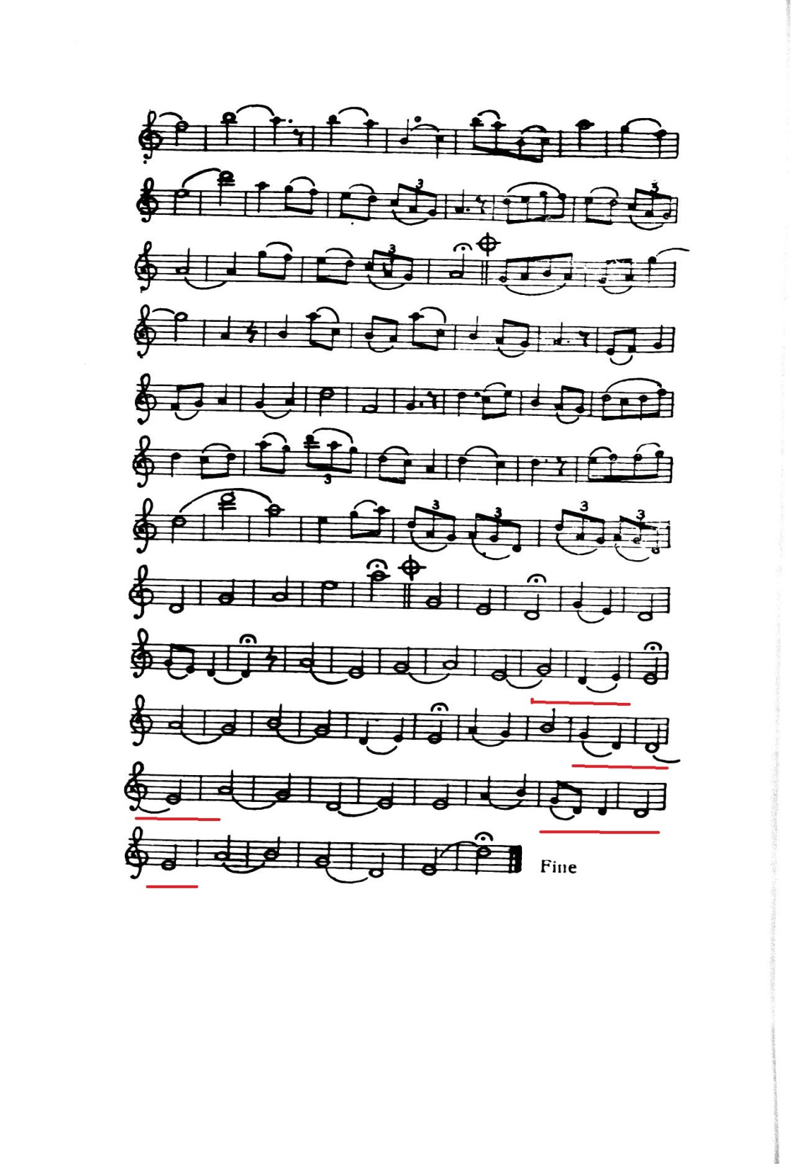

Slide 22
Алеаторичка максимала
Е. Браун, Фолио-децембар, 1952; Ira Prodanov Krajišnik, Muzika dvadesetog veka, notografija Mirjana Rastović, Novi Sad: Akademija umetnosti, 2012.

Slide 23
К. Пендерецки, Тужбалица у спомен жртвама Хирошиме;
Ira Prodanov Krajišnik, Muzika dvadesetog veka, notografija Mirjana Rastović, Novi Sad: Akademija umetnosti, 2012.

Slide 24
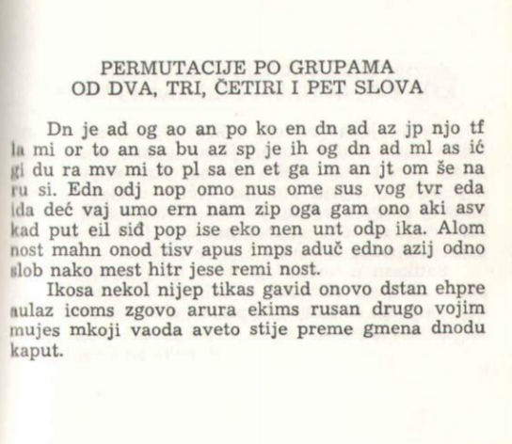
Rejmon Keno, Stilske vežbe, prevod i pogovor Danilo Kiš, Beograd: Rad, 1986.

Slide 25
„Лили Лалауна”, Иво Андрић, 1950.
„Лала лула, луна лина
Ала луна лани лана
Ана лили ула ина
Нали илун лилиана
Лила ани ул улана
Лани лину ул нанула
Анали ни нина нана
Ила ала уна нула
Алауна луи ил лала
Алилана, лан, лу, ли, ла.
Налу нилу нун нинала
Нала уна ан анила” (Андрић 2011: 43)

Slide 26
Зашто су Лили Лалауна и дурски трозвук милозвучни?
c 0 des 0,056 d 0,109 es 0,159 e 0,206 f 0,250 fis 0,293 g 0,333
c‒e‒g e‒g : c‒e = c‒e : c‒g
0,127 : 0,206 = 0,206 : 0,333
0,61=0,61

Slide 27
Louis-Jean Boe 2007

Slide 28
Трансмузиколошки дискурс Андрићевих дела као простор сусрета, посредништва и превода
Интердисциплинарно и интермедијално сагледавање поетичких промена кроз Андрићеве текстове
(Мета)пое-
тика
трансдисципли-
нарности
Андрићевих дела као основа археологије знања

Slide 29
Андрићева дефиниција трансмузикализације текста
„[…] зашто и наша реченица не би могла
музички нешто казати о присутности или
одсутности мисаоне или осећајне садржине?”
Иво Андрић, Знакови поред пута: медитативна проза, Београд: Просвета; Загреб: Младост; Сарајево: Свјетлост;
Љубљана: Државна заложба Словеније; Скопје: Мисла, 1976, 249.

Slide 30
Најљубазније захваљујем на вашој пажњи! Март, месец српског језика Проф. др Мина Ђурић Филолошки факултет Универзитета у Београду mina.djuric@fil.bg.ac.rs

Slide 31
Између флауте и харфе: Андрићево музиколошко писмо Проф. др Мина Ђурић Филолошки факултет Универзитета у Београду mina.djuric@fil.bg.ac.rs mina.m.djuric@gmail.com

